Slide 1
About me:
BOOTCAMP – DEVOPS 2023
Héctor Rodríguez Fusté
SysAdmin / Software Engineer @Boehringer Ingelheim
Linkedin: in/hectorrodriguezfuste/
Twitter: @hectorrf16
Github: @hectorrf16

Slide 2
BOOTCAMP – DEVOPS 2023
About me:
Héctor Rodríguez Fusté
SysAdmin / Software Engineer @Boehringer Ingelheim
Linkedin: in/hectorrodriguezfuste/
Twitter: @hectorrf16
Github: @hectorrf16
CONTENEDORES

Slide 3
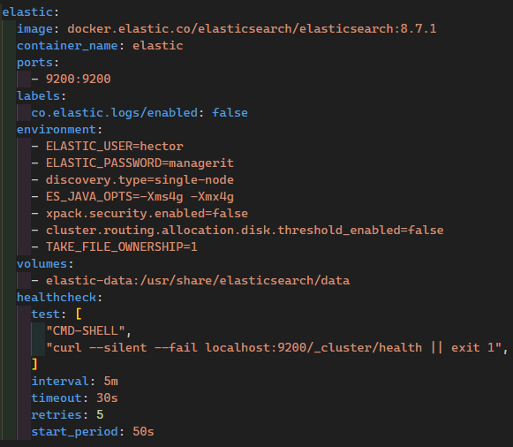
About me:
BOOTCAMP – DEVOPS 2023
ELASTIC:
FILEBEAT
CONTENEDORES
KIBANA
POSTGRESQL
APP
PGADMIN
PROMETHEUS
GRAFANA
Héctor Rodríguez Fusté
SysAdmin / Software Engineer @Boehringer Ingelheim
Linkedin: in/hectorrodriguezfuste/
Twitter: @hectorrf16
Github: @hectorrf16

Slide 4
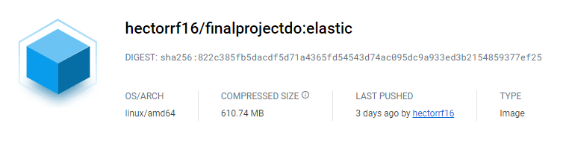
BOOTCAMP – DEVOPS 2023
CONTENEDORES
ELASTIC:
FILEBEAT:
KIBANA:
POSTGRESQL:
APP:
PGADMIN:
PROMETHEUS:
GRAFANA:
Héctor Rodríguez Fusté

Slide 5
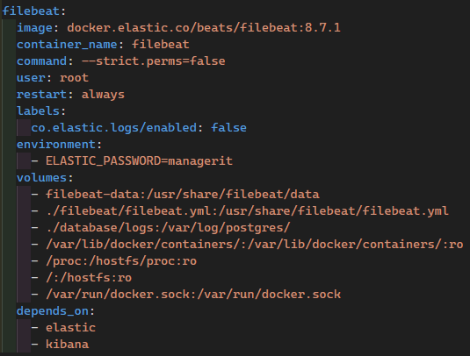
BOOTCAMP – DEVOPS 2023
CONTENEDORES
ELASTIC:
FILEBEAT:
KIBANA:
POSTGRESQL:
APP:
PGADMIN:
PROMETHEUS:
GRAFANA:
Héctor Rodríguez Fusté

Slide 6
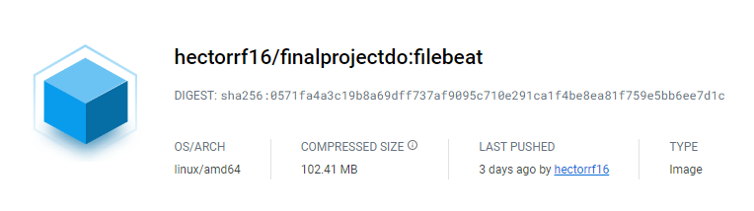
BOOTCAMP – DEVOPS 2023
CONTENEDORES
FILEBEAT:
ELASTIC:
KIBANA:
POSTGRESQL:
APP:
PGADMIN:
PROMETHEUS:
GRAFANA:
Héctor Rodríguez Fusté

Slide 7
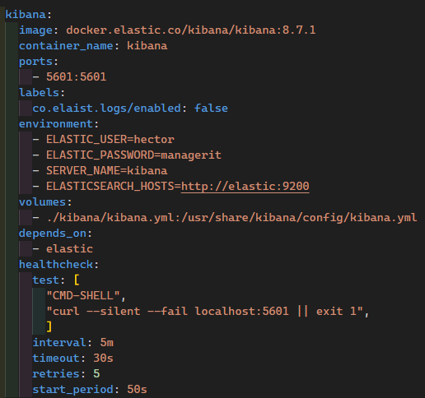
BOOTCAMP – DEVOPS 2023
CONTENEDORES
FILEBEAT:
ELASTIC:
KIBANA:
POSTGRESQL:
APP:
PGADMIN:
PROMETHEUS:
GRAFANA:
Héctor Rodríguez Fusté

Slide 8
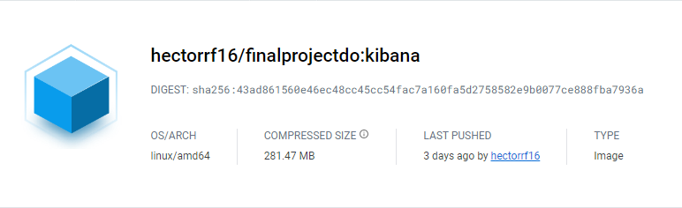
BOOTCAMP – DEVOPS 2023
CONTENEDORES
ELASTIC:
KIBANA:
FILEBEAT:
POSTGRESQL:
APP:
PGADMIN:
PROMETHEUS:
GRAFANA:
Héctor Rodríguez Fusté

Slide 9
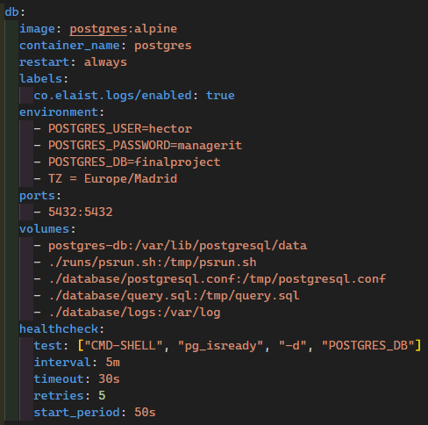
BOOTCAMP – DEVOPS 2023
CONTENEDORES
ELASTIC:
KIBANA:
FILEBEAT:
POSTGRESQL:
APP:
PGADMIN:
PROMETHEUS:
GRAFANA:
Héctor Rodríguez Fusté

Slide 10
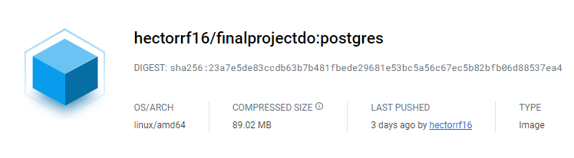
BOOTCAMP – DEVOPS 2023
CONTENEDORES
ELASTIC:
FILEBEAT:
POSTGRESQL:
KIBANA:
APP:
PGADMIN:
PROMETHEUS:
GRAFANA:
Héctor Rodríguez Fusté

Slide 11
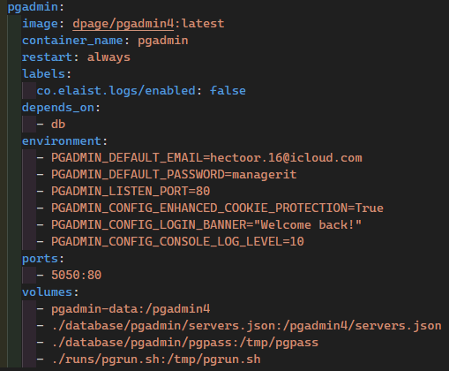
BOOTCAMP – DEVOPS 2023
CONTENEDORES
ELASTIC:
FILEBEAT:
POSTGRESQL:
KIBANA:
APP:
PGADMIN:
PROMETHEUS:
GRAFANA:
Héctor Rodríguez Fusté

Slide 12
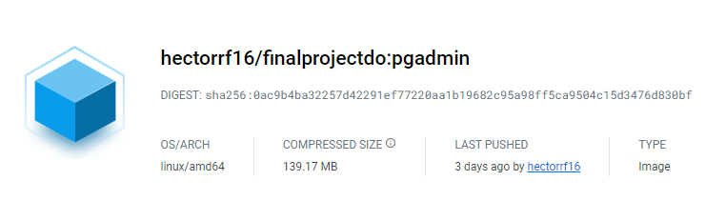
BOOTCAMP – DEVOPS 2023
CONTENEDORES
POSTGRESQL:
ELASTIC:
FILEBEAT:
APP:
PGADMIN:
KIBANA:
PROMETHEUS:
GRAFANA:
Héctor Rodríguez Fusté

Slide 13
BOOTCAMP – DEVOPS 2023
CONTENEDORES
POSTGRESQL:
ELASTIC:
FILEBEAT:
APP:
PGADMIN:
KIBANA:
PROMETHEUS:
GRAFANA:
Héctor Rodríguez Fusté

Slide 14
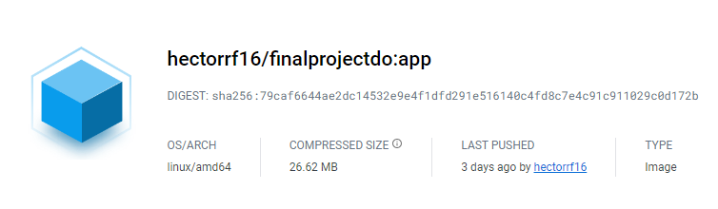
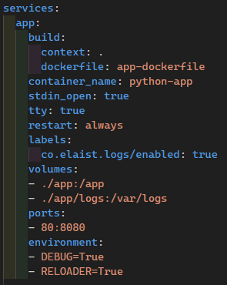
BOOTCAMP – DEVOPS 2023
CONTENEDORES
POSTGRESQL:
ELASTIC:
FILEBEAT:
APP:
KIBANA:
PGADMIN:
PROMETHEUS:
GRAFANA:
Héctor Rodríguez Fusté

Slide 15
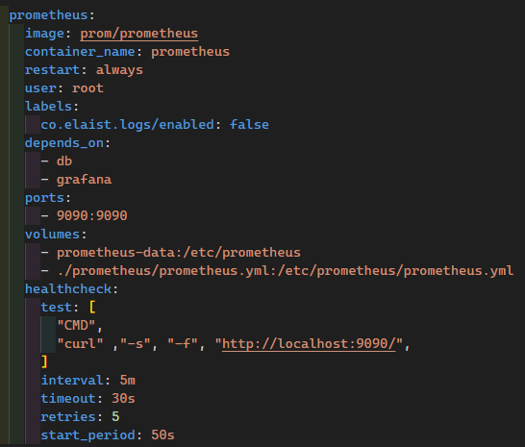
BOOTCAMP – DEVOPS 2023
CONTENEDORES
POSTGRESQL:
ELASTIC:
FILEBEAT:
APP:
KIBANA:
PGADMIN:
PROMETHEUS:
GRAFANA:
Héctor Rodríguez Fusté

Slide 16
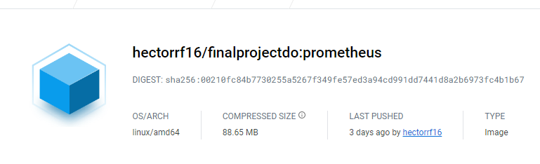
BOOTCAMP – DEVOPS 2023
CONTENEDORES
POSTGRESQL:
PGADMIN:
ELASTIC:
FILEBEAT:
APP:
PROMETHEUS:
KIBANA:
GRAFANA:
Héctor Rodríguez Fusté

Slide 17
BOOTCAMP – DEVOPS 2023
CONTENEDORES
POSTGRESQL:
PGADMIN:
ELASTIC:
FILEBEAT:
APP:
PROMETHEUS:
KIBANA:
GRAFANA:
Héctor Rodríguez Fusté

Slide 18
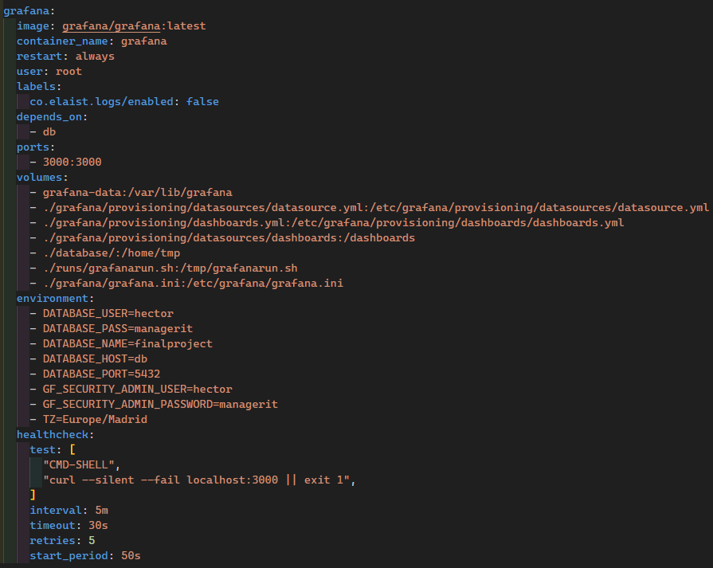
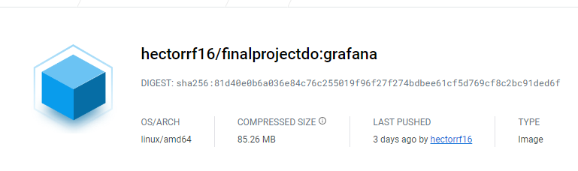
BOOTCAMP – DEVOPS 2023
CONTENEDORES
POSTGRESQL:
PROMETHEUS:
PGADMIN:
ELASTIC:
FILEBEAT:
APP:
GRAFANA:
KIBANA:
Héctor Rodríguez Fusté

Slide 19
MUCHAS GRACIAS POR ASISTIR
BOOTCAMP – DEVOPS 2023
CONTENEDORES
POSTGRESQL:
PROMETHEUS:
PGADMIN:
ELASTIC:
FILEBEAT:
APP:
GRAFANA:
KIBANA:
Héctor Rodríguez Fusté

Slide 20
MUCHAS GRACIAS POR ASISTIR
BOOTCAMP – DEVOPS 2023
Héctor Rodríguez Fusté
CONTENEDORES
GRAFANA:

